Slide 1
РЕЧЬ
на кончиках пальцев
АВТОР: учитель-дефектолог МБДОУ «Детский сад № 7 «Золотой ключик»
МАКЕЕВА Елена Владимировна

Slide 2
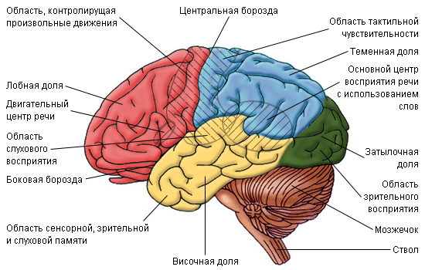
Многие ученые считают, что развитие мелкой моторики пальцев рук положительно сказывается на становление детской речи. Ученые доказали, что развитие тонких движений пальцев рук положительно влияет на функционирование речевых зон коры головного мозга.
Все дело в том, что в головном мозге человека центры, отвечающие за речь и движение пальцев рук, расположены очень близко. Развивая мелкую моторику, мы активизируем соседние зоны мозга, отвечающие за речь.

Slide 3
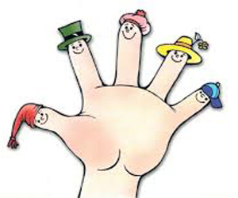
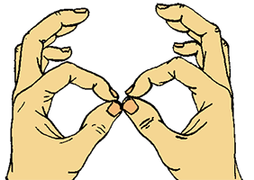
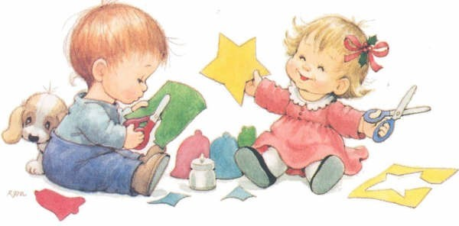
Как можно развивать мелкую моторику?
Пальчиковые игры и упражнения;
Пальчиковый театр;
Графические диктанты;
Работа с пластилином, тканью, бумагой, природным материалом;
Развитие тактильных ощущений.

Slide 4
Тактильные ощущения – это определение предметов на ощупь.
Рука даёт информацию: о весе, мягкости – твёрдости, гладкости – шероховатости, теплоте – прохладе, сухости – влажности.
Если ребёнок, трогает какой-либо предмет, то мышцы и кожа рук в это время “учат” глаза и мозг видеть, осязать, различать, запоминать.
Развитие тактильного восприятия особенно важно для детей с нарушенным зрением, у которых присутствует «формализм» в использовании лексики: накапливается значительное количество слов, не имеющих конкретного содержания.

Slide 5
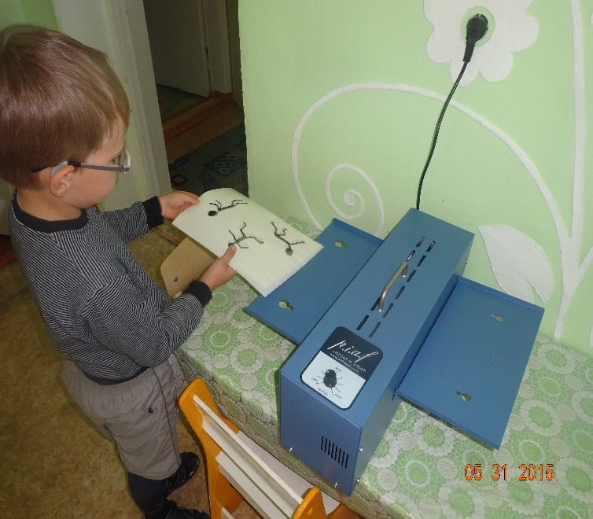
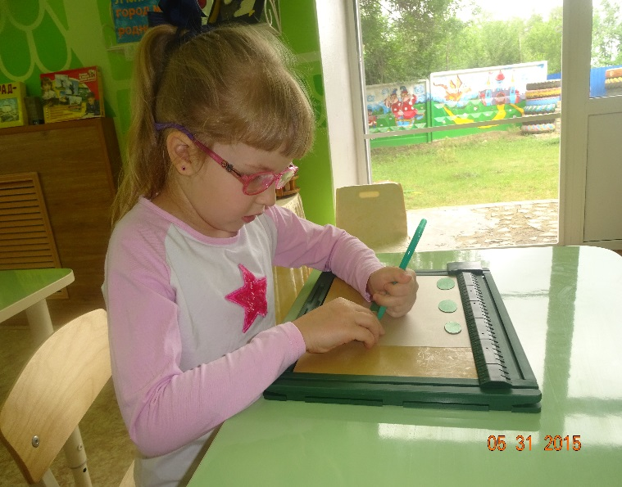
Устройство по созданию
тактильной графики «PIAF»
Аппарат «Driftsman»
Для развития тактильного восприятия в нашей группе на занятиях используется инновационная тифлотехника.

Slide 6
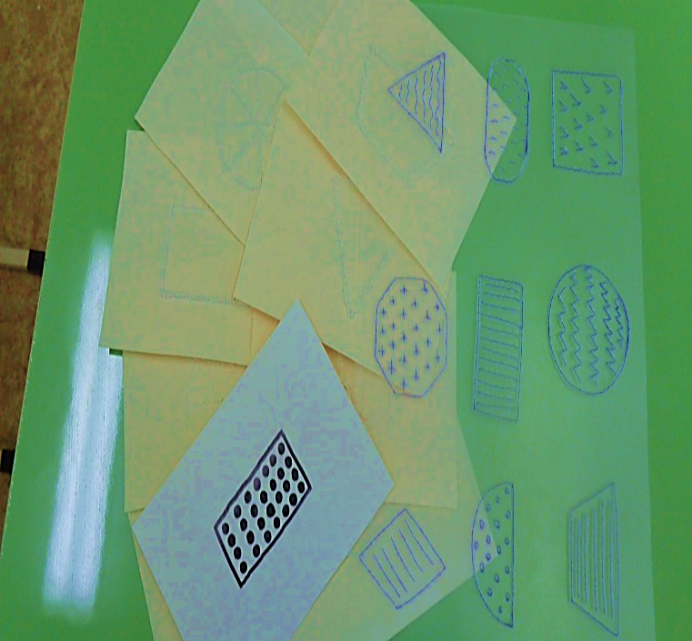
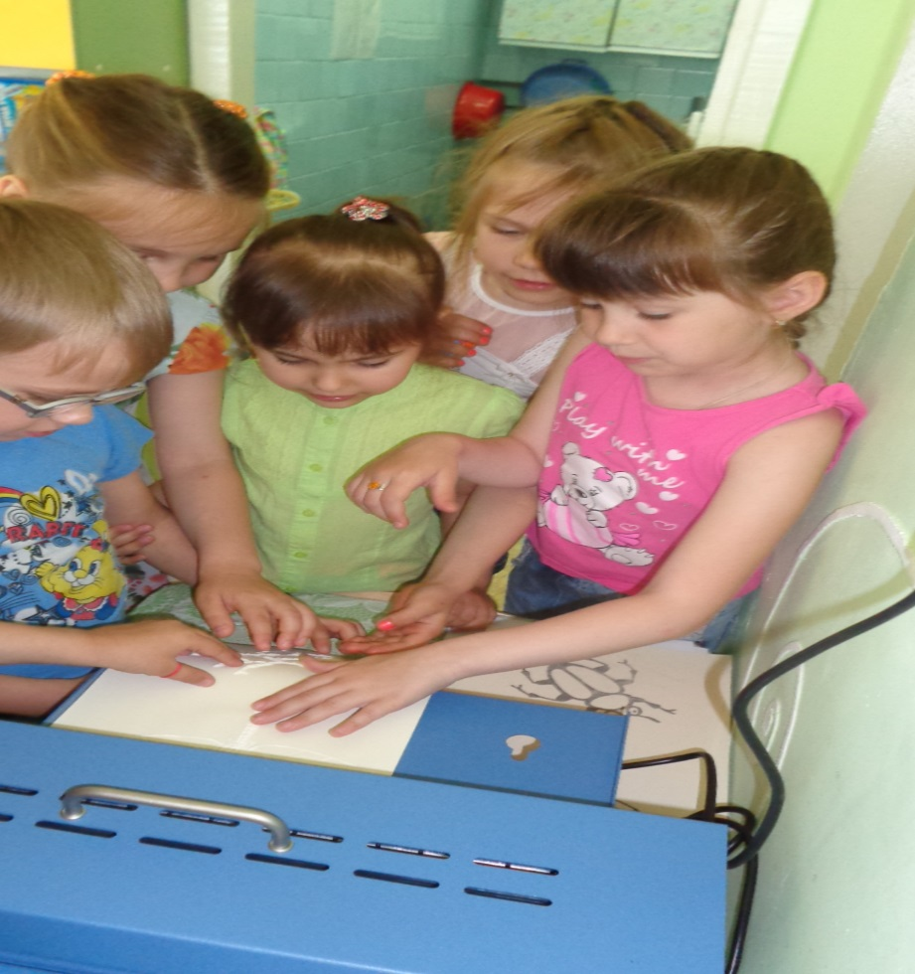
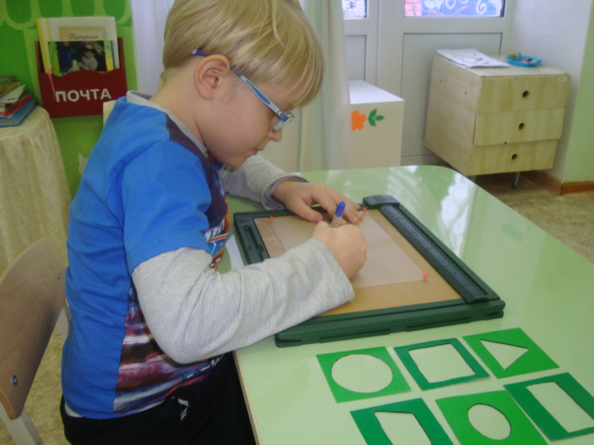
Данные устройства подходят как для занятий, так и для создания пособий.

Slide 7
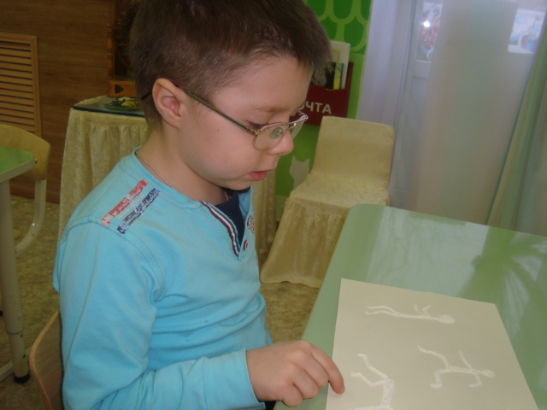
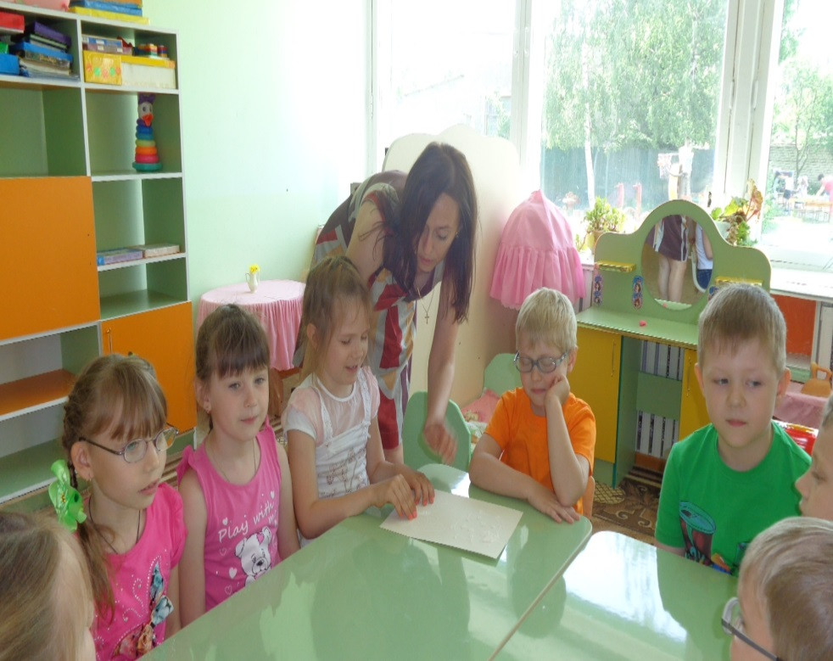
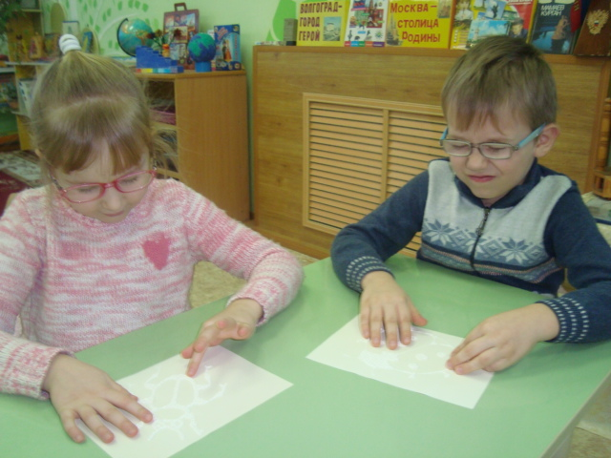
Устройства можно использовать для индивидуальных, подгрупповых и групповых занятий.

Slide 8
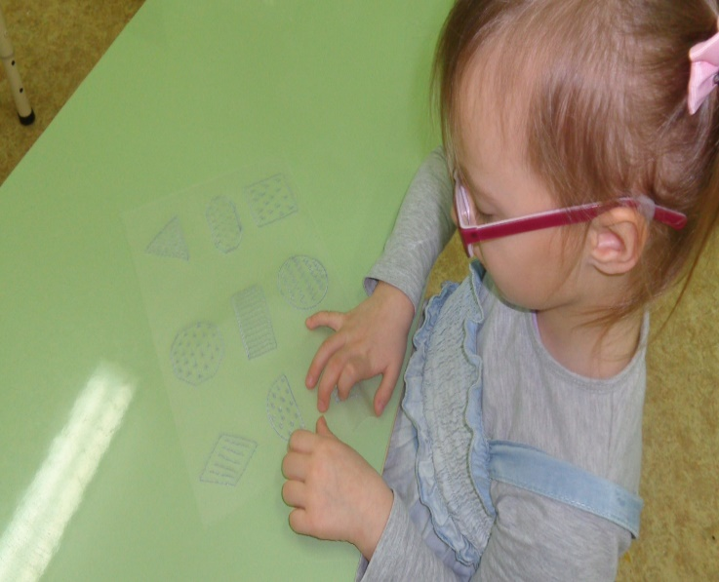
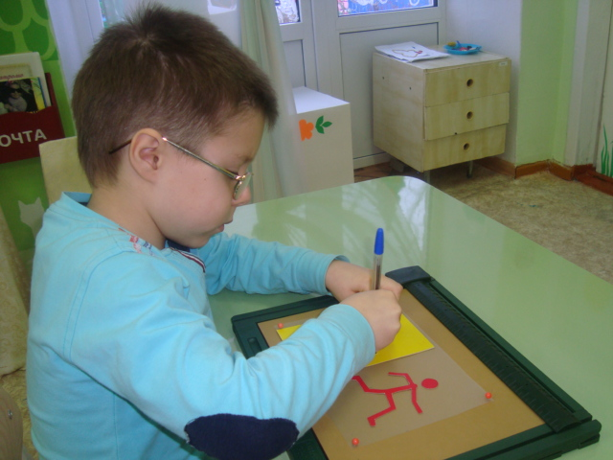
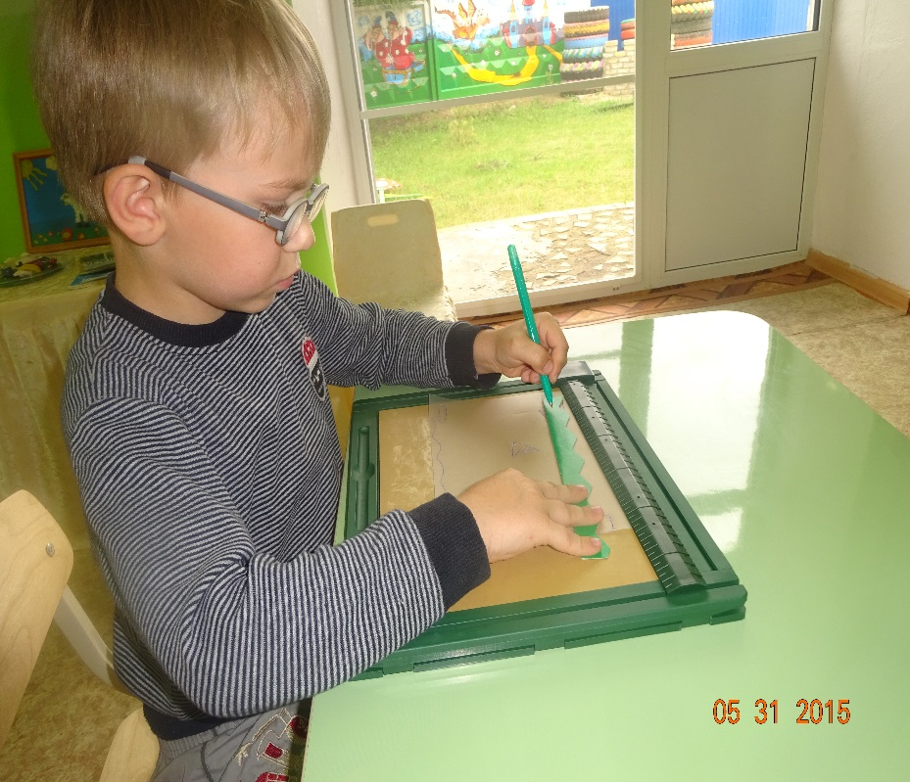
По мимо развития тактильного восприятия, тифлотехнику возможно использовать для развития зрительно-моторной координации, зрительного восприятия признаков предметов (формы, величины, места положения) ориентировки на листе бумаги, для формирования предметных представлений.

Slide 9

СПАСИБО ЗА ВНИМАНИЕ!

